Slide 1
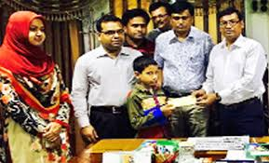
স্বাগত

Slide 2
পরিচিতি
শাহীন আলম
পদবী : সহকারী মৌলভী
নূতন বাজার দাখিল মাদরাসা
ইন্ডেক্স নং- 2097881
মোবা : ০১৭১৮৩৪৯০০৮
ই-মেইলঃ shahinrampuri@gmail.com
শ্রেণিঃ নবম
আল আকায়েদ ওয়াল ফিকহ
তৃতীয় ভাগ
৫ম পাঠ
সময়ঃ ৫০মিনিট
তারিখঃ ০৬/০৬/২১ ইং

Slide 3
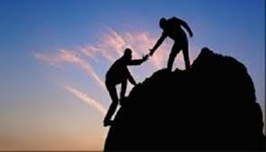
এসো একটি ভিডিও দেখি….

Slide 4
আজকের পাঠ
সততা

Slide 5
এই পাঠ শেষে শিক্ষার্থীরা…
সততার সংজ্ঞা বলতে পারবে;
সততার দাবী নিরূপন করতে পারবে;
সততার ফলাফল বলতে পারবে;
মানব চরিত্রের খারাপ দিকগুলি চিহ্নিত করতে পারবে।

Slide 6
ছবি দেখে কথা বলি
নিস্ক্রিয় বাল্প
সক্রিয় বাল্প

Slide 7
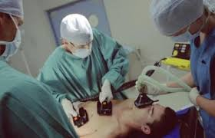
ছবি দেখে কথা বলি
সেবা প্রদান
পুরষ্কার প্রদান

Slide 8
একক কাজ
সততার সংজ্ঞা খাতায় লিখ।

Slide 9
সততার দাবী
আমানত- দারিতা
কল্যাণ কামনা করা

Slide 10
সততার দাবী
স্বচ্ছতাবলম্বন করা
ইনসাফ করা

Slide 11
জোড়ায় কাজ
মানব চরিত্রের কোন গুণগুলি সততার অন্তর্ভূক্ত তা লিখ।

Slide 12
সততার জন্য পুরস্কার দেয়া হচ্ছে

Slide 13
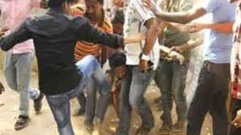
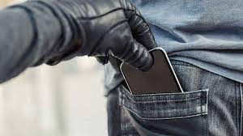
মানব চরিত্রের মন্দ দিক
ছিনতাই
চুরি

Slide 14
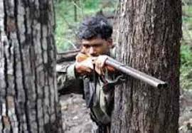
মানব চরিত্রের মন্দ দিক
ডাকাতি
প্রতারণা

Slide 15
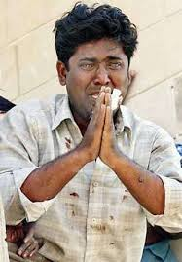
মানব চরিত্রের মন্দ দিক
ওয়াদা ভঙ্গ করা
বিশ্বাস ঘাতকতা করা

Slide 16
দলীয় কাজ
মানব চরিত্রের ৫টি মন্দ দিক লিখ।

Slide 17
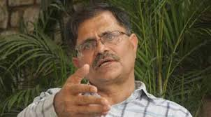
মূল্যায়ন
চিত্র-১
চিত্র-২
(ক) ছাদিক শব্দের অর্থ কি?
(খ) সততা বলতে কি বুঝ?ব্যখ্যা কর।
(গ) চিত্র -১ এ পুরস্কার প্রদান কে তুমি কিভাবে মূল্যায়ন করবে? নিজের ভাষায় লিখ।
(ঘ) চিত্র-১ ও চিত্র-২ যেন পরষ্পর বিপরীত” পাঠ্য বিয়ের আলোকে তোমার মতামত দাও।

Slide 18
বাড়ির কাজ
আল কোরআনের আলোকে সততার গুরুত্ব লিখে আনবে।(৮লাইনের মধ্যে)

Slide 19
ধন্যবাদ

